Slide 1
Docker

Slide 2
Docker
Giới thiệu về Docker
Docker là nền tảng mã nguồn mở, cung cấp công nghệ containerization (ảo hóa nhẹ).
Trước Docker, việc đảm bảo ứng dụng chạy nhất quán trên nhiều môi trường (dev, test, prod) là thách thức lớn.
Docker ra đời để giải quyết vấn đề phụ thuộc thư viện, môi trường và sự khác biệt cấu hình giữa các hệ thống.
Container mang triết lý "Build once, run anywhere" – đóng gói một lần, chạy được mọi nơi.

Slide 3
Docker
Tại sao phải cần Docker
Giải quyết vấn đề phụ thuộc, môi trường không nhất quán, triển khai chậm, tốn tài nguyên.
So sánh Docker với Máy Ảo (VM)
Tiêu chí | Docker Container | Máy Ảo (VM)
Khởi động | Vài giây | Vài phút
Tài nguyên | Nhẹ, chia sẻ kernel host OS | Nặng, cần OS riêng
Tính di động | Cao, “Build once, Run anywhere” | Kém linh hoạt hơn
Cách vận hành | Tiến trình cô lập | Máy ảo đầy đủ (guest OS)
Chi phí | Tối ưu hơn | Tốn RAM/CPU nhiều hơn
Docker nhẹ, nhanh, linh hoạt, phù hợp dev/test/prod hiện đại
Máy ảo(VM) thích hợp khi cần toàn bộ OS độc lập.

Slide 4
Docker
Định nghĩa: Docker là nền tảng container hóa, đóng gói ứng dụng + môi trường để chạy nhất quán.
So sánh với VM:
VM cần OS riêng, nặng và khởi động chậm.
Docker container chia sẻ kernel, nhẹ, khởi động nhanh, di động hơn.
Thành phần chính:
Docker Engine: lõi quản lý container, image, network, volume.
Docker Client (CLI): công cụ tương tác.
Docker Daemon: dịch vụ nền, thực thi lệnh.

Slide 5
Docker
Các khái niệm cơ bản trong Docker
Image: bản thiết kế (template/blueprint) bất biến của ứng dụng, gồm nhiều layers. Ví dụ: nginx:latest.
Container: phiên bản đang chạy (instance) của image, là một môi trường cô lập.
Registry: kho lưu trữ và chia sẻ image (ví dụ: Docker Hub, GCR, ECR).
Dockerfile: file văn bản chứa tập hợp hướng dẫn để build image.
Volume/Mount: cơ chế lưu trữ dữ liệu bền vững bên ngoài container, tách biệt khỏi vòng đời container.
Network: hệ thống kết nối container ↔ container ↔ host, cho phép giao tiếp và phối hợp dịch vụ.

Slide 6
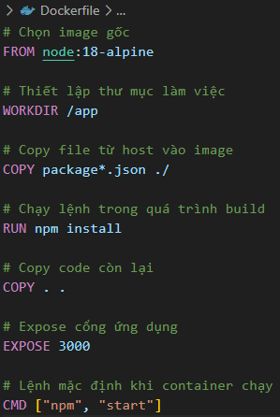
Docker
Cấu trúc của Dockerfile
FROM: image nền (base image)
WORKDIR: thư mục làm việc trong container
COPY/ADD: sao chép file từ host → container
RUN: chạy lệnh khi build image
COPY . .: Dấu . đầu tiên: thư mục hiện tại trên host. Dấu . sau: thư mục hiện tại trong image (theo WORKDIR).
EXPOSE: khai báo port
CMD/ENTRYPOINT: lệnh mặc định khi container khởi chạy

Slide 7
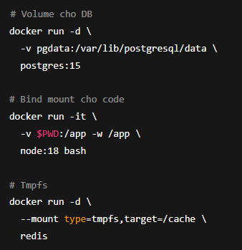
Docker
Các câu lệnh cơ bản trong Docker
Volume: dữ liệu bền vững, do Docker quản lý (/var/lib/docker/volumes).
Bind mount: ánh xạ trực tiếp thư mục host ↔ container (thường dùng dev).
Tmpfs mount: dữ liệu trong RAM, mất khi container dừng.
Ví dụ:

Slide 8
Docker
Docker Network
Bridge (mặc định): container giao tiếp qua tên DNS.
Host: dùng trực tiếp network host (Linux).
None: không mạng.
Overlay: cho cluster (Swarm/K8s).
Macvlan: container có IP thật trong LAN.
Ví dụ:
  docker network create appnet
  docker run -d --name db --network appnet postgres
  docker run -d --name api --network appnet node:18
=> api có thể gọi db:5432

Slide 9
Docker
Các câu lệnh cơ bản trong Docker
Image:
  docker pull nginx # tải image về
  docker images # liệt kê image
  docker rmi nginx # xóa image
  docker build -t myapp . # build image từ Dockerfile
Container:
  docker run -d -p 8080:80 nginx # chạy container ở port 8080
  docker ps -a # liệt kê container
  docker logs -f <id> # xem log container
  docker exec -it <id> bash # vào shell container
  docker stop <id> # dừng container
  docker rm <id> # xóa container

Slide 10
Docker
Các câu lệnh cơ bản trong Docker
Volum:
  docker volume create myvol #tạo named volum để lưu trữ dữ liệu bền vững
  docker volume ls #Liệt kê tất cả các volume hiện có
  docker volume inspect myvol #Hiển thị chi tiết thông tin về volume myvol
Network:
  docker network ls #Liệt kê tất cả các network Docker hiện có
  docker network inspect bridge #Xem chi tiết cấu hình của network bridge
Ghi nhớ nhanh:
volume = quản lý dữ liệu.
network = quản lý kết nối.

Slide 11
Docker
Cách hoạt động của Docker
Build: tạo image từ Dockerfile.
Push: đẩy image lên registry.
Pull & Run: máy khác kéo image và chạy thành container.
Lợi ích của cô lập tài nguyên: đảm bảo môi trường đồng nhất, giảm xung đột.
Mạng trong Docker:
  Bridge (mặc định): giao tiếp nội bộ.
  Port mapping: ánh xạ cổng host ↔ container.
  Các network khác: host, overlay, none.

Slide 12
Docker
Lợi ích khi sử dụng Docker
Đóng gói & cô lập: ứng dụng chạy ổn định ở mọi nơi.
Triển khai nhanh: đưa sản phẩm ra thị trường nhanh hơn.
Khả năng mở rộng: dễ scale microservices.
Tiết kiệm tài nguyên: nhẹ hơn VM.
Hệ sinh thái phong phú: cộng đồng lớn, nhiều công cụ hỗ trợ.

Slide 13
Docker
Các trường hợp sử dụng Docker:
Phát triển & kiểm thử: loại bỏ vấn đề “chạy trên máy tôi”.
Triển khai & CI/CD: tự động hóa pipeline, giảm lỗi.
Microservices: triển khai dịch vụ nhỏ, dễ quản lý.
Đóng gói & phân phối: chạy mọi nơi mà không cần cài lại môi trường.
Học tập & nghiên cứu: dễ thiết lập môi trường thử nghiệm.

Slide 14
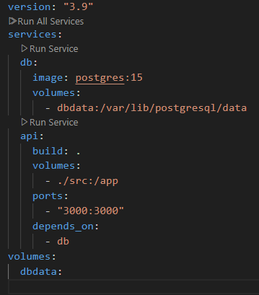
Docker
Docker Compose
Công cụ định nghĩa & chạy ứng dụng đa container bằng file YAML
Dùng cho dev/test microservices, môi trường local, CI/CD.
Ví dụ:

Slide 15
Docker
Kết luận
Docker giúp đơn giản hóa việc triển khai và quản lý ứng dụng.
Image: bản thiết kế bất biến của ứng dụng.
Container: môi trường chạy độc lập từ image.
Dockerfile: công cụ định nghĩa và build image.
Volume/Mount: cầu nối dữ liệu giữa host ↔ container, đảm bảo dữ liệu bền vững.
Network: tạo môi trường giao tiếp giữa container ↔ container ↔ host.

Slide 16
HẾT

